Slide 1
2015182041 최재혁
Attack Dungeon

Slide 2
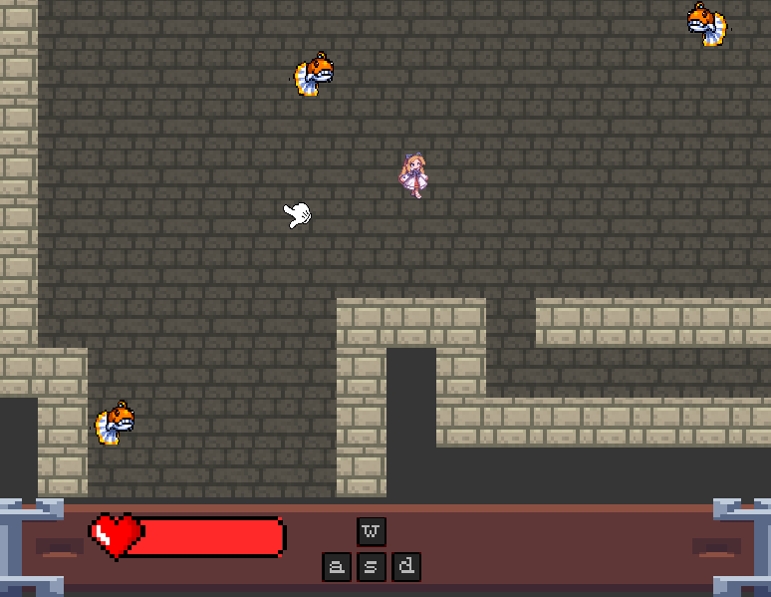
● 게임 소개
◇ 키보드를 이용하여 상하좌우 이동
마우스를 통해 적을 공격하여 진행하는 게임.
◇ 상하좌우 스크롤
◇랜덤 맵

Slide 3
개발 진척도
내용 | 1차 개발 목표 | 실제 개발범위 | 개발 진척도
맵 | 매 플레이마다 랜덤 생성되는 맵 | 랜덤 맵 구현 | 100%
게임기능 | 키보드,마우스를 이용한 조작, 맵스크롤링, 1턴행동 | 키보드,마우스조작, 맵스크롤링, 체력 UI, 1턴행동 | 100%
적(몬스터) | 플레이어 인식, 방황 | 플레이어 인식,방황하지만 쫒아가지는 않는다. | 70%
애니메이션 | 주인공,적 (공격 이동 대기 사망)애니메이션 | 주인공, 적 공격 이동 대기 애니메이션 피격시 투명화 | 90%
사운드 | 배경음, 공격음,스테이지 진행가능효과음 | 배경음,공격음, 스테이지 진행가능 효과음 | 100%
난이도 | 스테이지 별로 강해지는 적 | 일정한수의 적을 잡을때까지 다음스테이지 진행불가, 다음스테이지 구현x | 60%

Slide 4
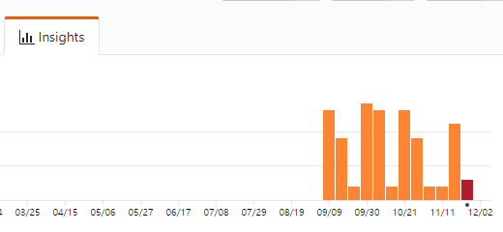
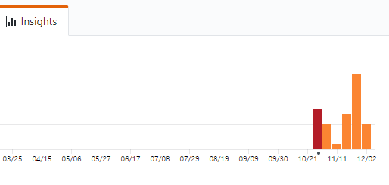
Commit
https://github.com/choi-jae-hyuck/2DGP_Project_game
주차 | 커밋 횟수
Week of Oct 7 | 7
Week of Oct 14 | 1
Week of Oct 21 | 7
Week of Oct 28 | 16
Week of Nov 4 | 10
Week of Nov 11 | 2
Week of Nov 18 | 14
Week of Nov 25 | 30
Week of Dec 2 | 11
ALL | 98

